Slide 1
MACROECONOMÍA
Prof. Dr. David Díaz Gutiérrez
Prof. Dr. José Ignacio Parra Santiago
Máster INO, 1er Curso
E. T. S. de Ingenieros Navales
(Universidad Politécnica de Madrid)

Slide 2
Temas
  Variables macroeconómicas
    Objetivos. Conflictos
    Instrumentos
    Funcionamiento de la economía
    Ejemplos relaciones Macro
  Inflación y desempleo. Conflicto 1
    Definiciones
    Efectos del desempleo
    Políticas para reducir el desempleo
    Inflación
    Políticas macroeconómicas
  Producción y consumo. Conflicto 2
    Crecimiento de la producción
    Fuentes del crecimiento
    Repercusiones
    Estado del bienestar
    Instituciones

Slide 3
Temas
  Variables macroeconómicas
  Inflación y desempleo. Conflicto 1
  Producción y consumo. Conflicto 2

Slide 4
1.1 Objetivos
  Variables macroeconómicas
  Inflación y desempleo. Conflicto 1
  Producción y consumo. Conflicto 2
PRINCIPALES
Crecimiento de la producción
Elevación de los niveles de empleo
Estabilización del nivel de precios
Mejora los niveles de vida
PIB, indicador de la actividad económica
Facilidad para encontrar empleo, salario elevado, mejores condiciones, seguridad puesto …
Tasa de desempleo = parados / población activa
Facilita la asignación eficiente de los recursos
Índice de precios de consumo (IPC)
Se mide a través:
Se mide a través:
Se mide a través:

Slide 5

1.1 Objetivos
Mercado de bienes
El Estado
Recauda impuestos
de las familias y empresas
Interviene en los mercados de factores y de bys. Ej: salario mínimo; precio medicamentos
Presta servicios y
da subvenciones (transferencias) a las familias y empresas
Mercado de factores

Slide 6
1.1 Objetivos
Cálculo del PIB a través del GASTO: PIB_{pm} = C + I + G + XN
  PIB a precios de mercado (pm)
Cálculo del PIB a través del INGRESO-RENTA:
  PIB_{cf} =
  Sueldos, salarios, rentas del trabajo
  Intereses, alquileres, rentas de la propiedad
  Impuestos indirectos
  Depreciación, amortización
  Beneficios
  PIB al coste de los factores (cf)

Slide 7
1.1 Objetivos
Cálculo del PIB a través del GASTO: PIB_{pm} = C + I + G + XN
Consumo de bienes y servicios (C):
  Es el consumo privado de las familias de bienes perecederos y duraderos.
  Es el 75% de la producción total.
  No incluye los bienes usados ni los activos financieros.
  Si incluye los alimentos consumidos por sus productores y la vivienda como alquiler teórico.
Inversión privada en bienes y servicios (I):
  Incluye la Formación Bruta de Capital Fijo (FBCF) y la variación de existencias.
  La FBCF está formada por la inversión en plantas y equipos (almacenes, fábricas, maquinaria) y por la construcción residencial.
  La variación de existencias está constituida por la variación neta de materias primas, productos semielaborados y productos finales no vendidos.

Slide 8
1.1 Objetivos
Cálculo del PIB a través del GASTO: PIB_{pm} = C + I + G + XN
Gasto público (G):
  Consumo del sector público (salarios, materias primas, compras, servicios) más las adquisiciones de inversión (bienes de capital).
  No incluye los pagos de transferencias.
Exportaciones netas (XN):
  Exportaciones (X): compra de bienes y servicios nacionales por extranjeros.
  Importaciones (M): compra de bienes y servicios extranjeros por nacionales.
  XN = X – M

Slide 9
1.1 Objetivos
Cálculo del PIB a través del INGRESO-RENTA:
  PIB_{cf} = PIB_{pm} – T_{i} + S_{b}
  El PIB a coste de los factores (cf) coincide con el PIB a precios de mercado (pm) si le quitamos los impuestos indirectos (T_{i}) -IVA; Impuestos a la Importación- y le sumamos las subvenciones a la explotación (S_{b}) -transferencias del sector público a las empresas-.

Slide 10
1.1 Objetivos
PIB nominal – PIB real:
  El PIB nominal mide el PIB a precios corrientes, esto es, precios del año de estudio.
  El PIB real mide el PIB a precios constantes, esto es, precios referidos a un año base.
  PIB_{real} = PIB_{nominal}/Deflactor
  El deflactor mide la relación entre los precios corrientes y los precios constantes del año base. Puede utilizarse el IPC.

Slide 11
1.1 Objetivos
Flujo real
Flujo monetario
Pagan salarios, intereses, rentas de la tierra y beneficios
Renta (= PIB)
Ofrecen factores de producción:
trabajo, tierra y capital
Costes (= PIB)
HOGARES
(COMPRADORES)
EMPRESAS
(PRODUCTORES)
Flujo circular de la renta
Venden productos y servicios
Productos (= PIB)
Gastan las rentas en la compra de bienes y servicios
Gasto (= PIB)

Slide 12
1.1 Objetivos
SECUNDARIOS
Déficit público
Desequilibrio exterior
Tipo de cambio
Diferencia entre los gastos públicos y los ingresos públicos
Su aumento presiona al alza los tipos de interés, reduciendo la inversión privada
Diferencia entre las importaciones y exportaciones
Se mide a través de la Balanza de Pagos
Precio en unidades monetarias nacionales de una unidad de una moneda extranjera (€ desde 1999)
Mide las necesidades de financiación de las Administraciones Públicas

Slide 13
1.1 Objetivos
Conflictos:
  Desempleo – inflación.
    El aumento de la producción disminuye el desempleo. Ello eleva los precios y los salarios.
    Si aumentan los tipos de interés para frenar la inflación, se reduce la actividad económica y aumenta el desempleo.
  Producción – Consumo.
    Para aumentar la producción a largo plazo invertimos en capital y conocimientos, para lo que hay que ahorrar en ocio.

Slide 14
1.2 Instrumentos
Instrumentos de política económica:
  Variables controladas por las autoridades económicas para influir en los objetivos.
  Tipos:
    Política monetarias
    Política fiscal
    Política comercial
    Políticas de oferta

Slide 15
1.2 Instrumentos
Política monetaria
Política comercial
Políticas de oferta
Política fiscal
Control de la cantidad de dinero en circulación, del crédito y del sistema financiero.
Para influir en los tipos de interés, inversión (PIB), nivel de precios, tipos de cambio, precios (acciones, viviendas), etc.
Si la economía es inflacionista, se reduce la oferta monetaria para subir los tipos de interés, reducir la inversión y disminuir el PIB y la inflación.

Slide 16
1.2 Instrumentos
Política monetaria
Política comercial
Políticas de oferta
Política fiscal
Utilización del gasto público y de los impuestos para ayudar a determinar la distribución de los recursos entre los bienes privados y colectivos.
Incide sobre las rentas y el consumo individual e incentiva la inversión.
El gasto público incluye el gasto en bienes y servicios (carreteras, trenes, funcionarios ,…): consumo colectivo y las transferencias del Estado (jubilados, parados, intereses de deuda pública): consumo privado.
Los impuestos reducen la renta individual e inciden sobre los precios de bienes y servicios y sobre los factores de producción.

Slide 17
1.2 Instrumentos
Política monetaria
Política comercial
Políticas de oferta
Política fiscal
Evolución de las ventas de bienes y servicios al resto del mundo (exportaciones) y de las compras (importaciones).
Utiliza los aranceles, contingentes, subvenciones y otras medidas no arancelarias para estimular las exportaciones netas.
Incluye una gestión financiera para regular sus mercados de divisas a través de los tipos de cambio.

Slide 18
1.2 Instrumentos
Política monetaria
Política comercial
Políticas de oferta
Política fiscal
Propiciar los incentivos al trabajo y a la producción.
Incorporar mejoras tecnológicas que eleven la eficiencia y la productividad del trabajo.
Buscan reducir las tasas de paro, disminuir los precios y aumentar la productividad media del trabajo y del PIB.

Slide 19
1.3 Funcionamiento de la economía
1. Factores determinantes
2. Resultados
Fuerzas internas del mercado:
Perturbaciones externas:
Políticas macroeconómicas:
Bienestar económico:
Equilibrio económico:
población, inversión, gasto, innovación tecnológica.
guerras, clima, desastres naturales, perturbaciones del comercio.
impuestos, gasto público, oferta monetaria, tipos de cambio, tipos de interés.
crecimiento del Producto Nacional, nivel de precios, nivel de empleo.
déficit público, déficit exterior, tipo de interés, tipo de cambio.

Slide 20
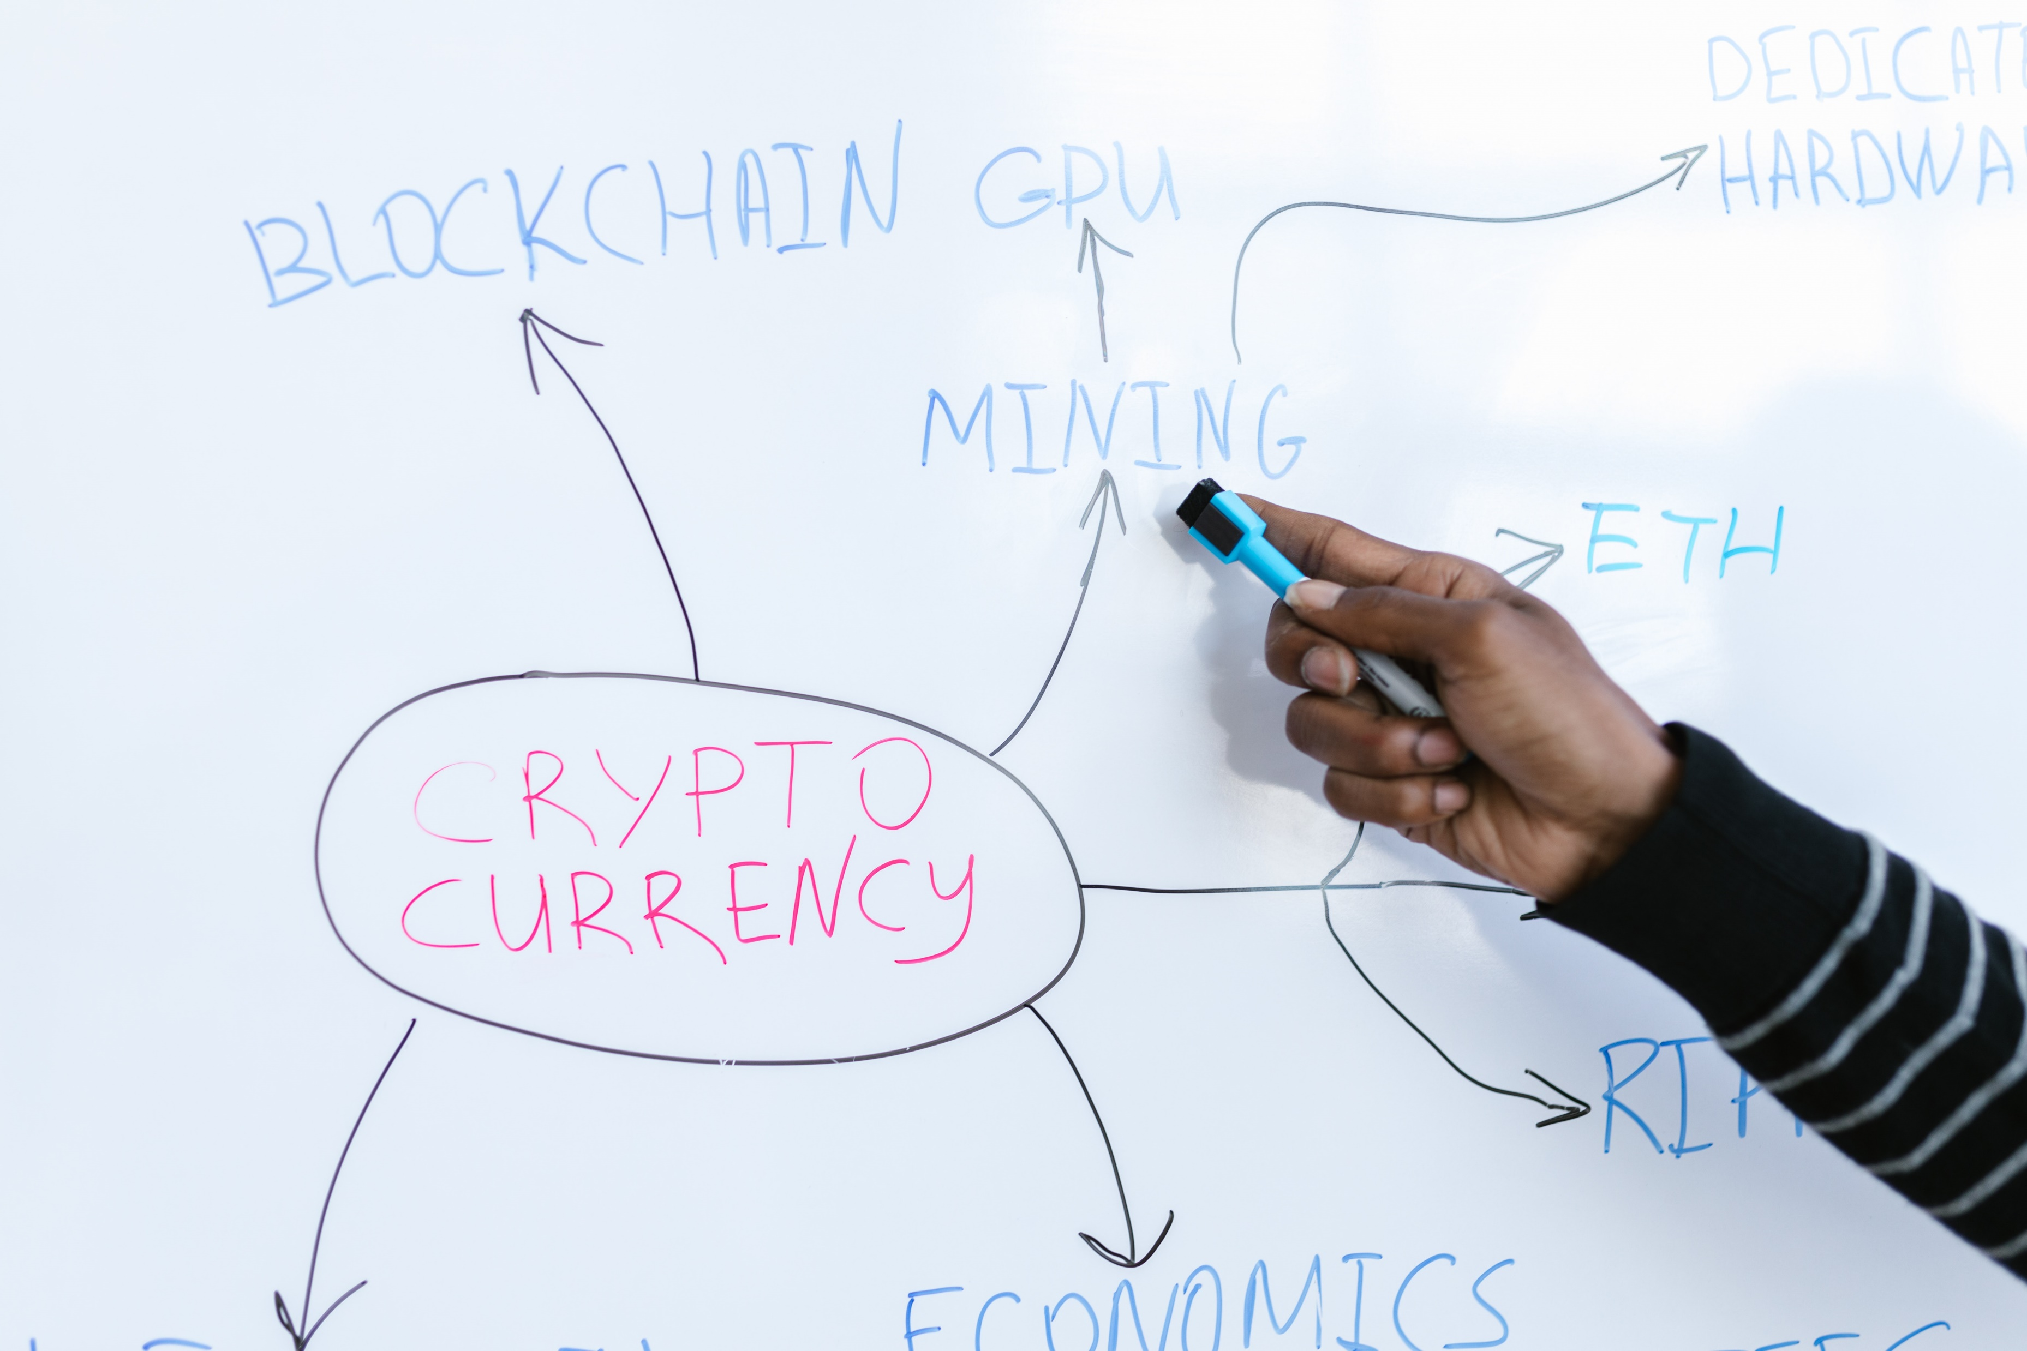
1.4 Ejemplos relaciones Macro

Slide 21
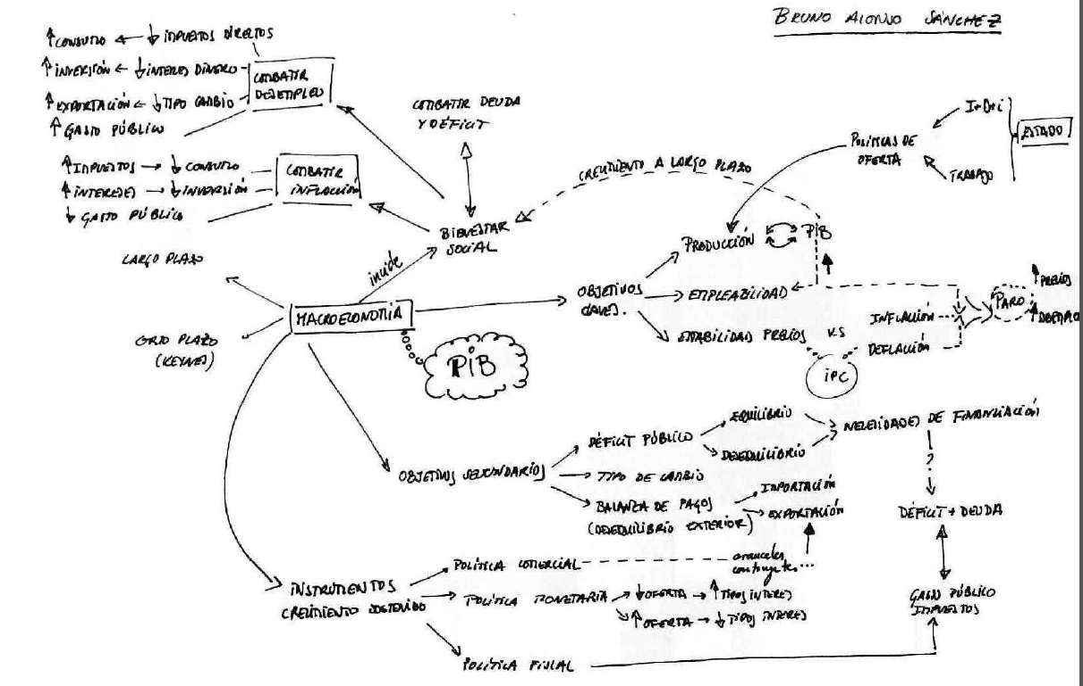
Mapa conceptual macroeconomía (I)

Slide 22
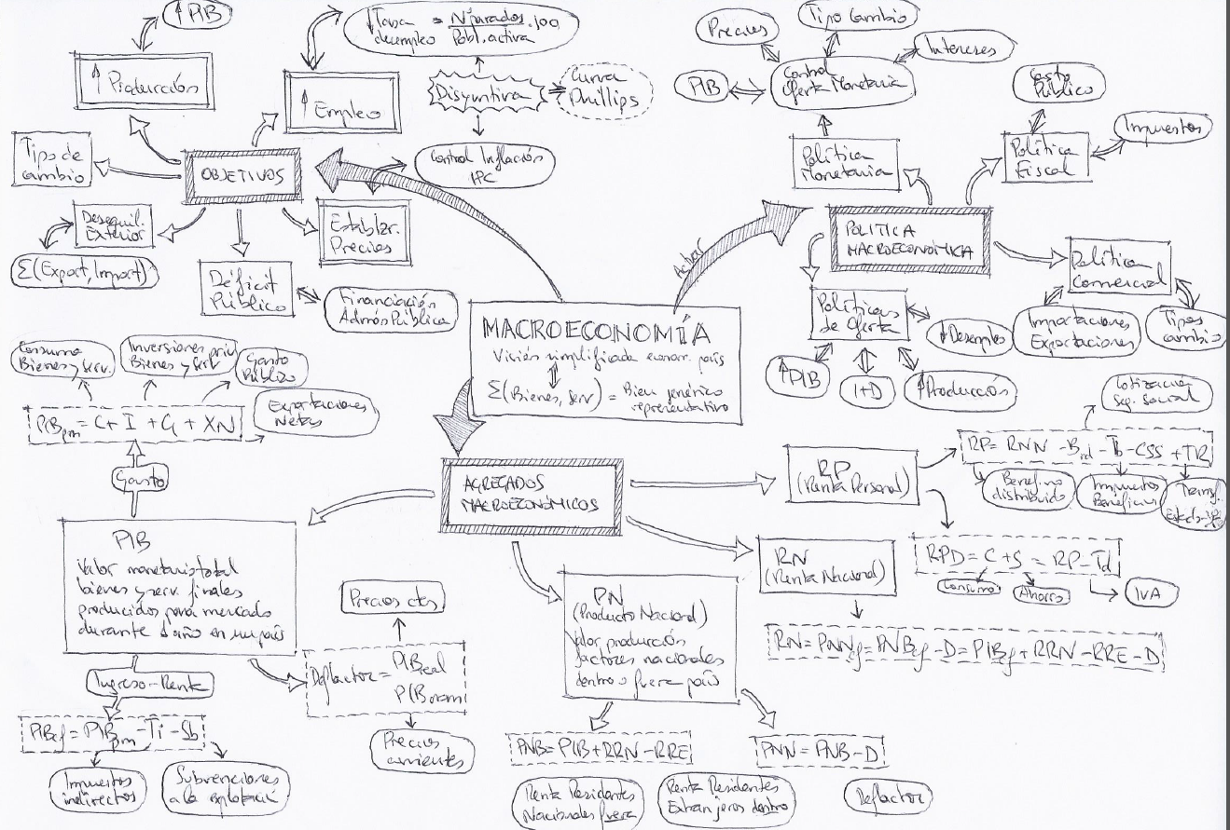
Mapa conceptual macroeconomía (II)

Slide 23
Mapa conceptual macroeconomía (III)
Indicadores económicos
Macroeconomía
El funcionamiento de la economía en su conjunto
Instrumentos
Precios – IPC, inflación, etc
Objetivos
Empleo – Tasa de paro
Principales
Crecimiento de la producción
Política monetaria
Cuentas exteriores – Balanza comercial
Relación directa- Rojo
Relación indirecta - Verde
Elevación de los niveles de empleo
Cuentas públicas
Estabilización del nivel de precios
Política fiscal
Producción
Se mide a través de 3 vías
Relación directa- Azul
Relación indirecta - Morado
Secundarios
Bienes y servicios finales producidos
Ingresos o rentas generados
Gasto realizado
Política comercial
Déficit público
Relación directa- Amarillo
Relación indirecta - Marrón
se representa en
Desequilibrio exterior
Renta Nacional
Gasto Nacional
Política de oferta
PIB
Tipo de cambio
Relación directa- Negro
Relación indirecta - Naranja

Slide 24
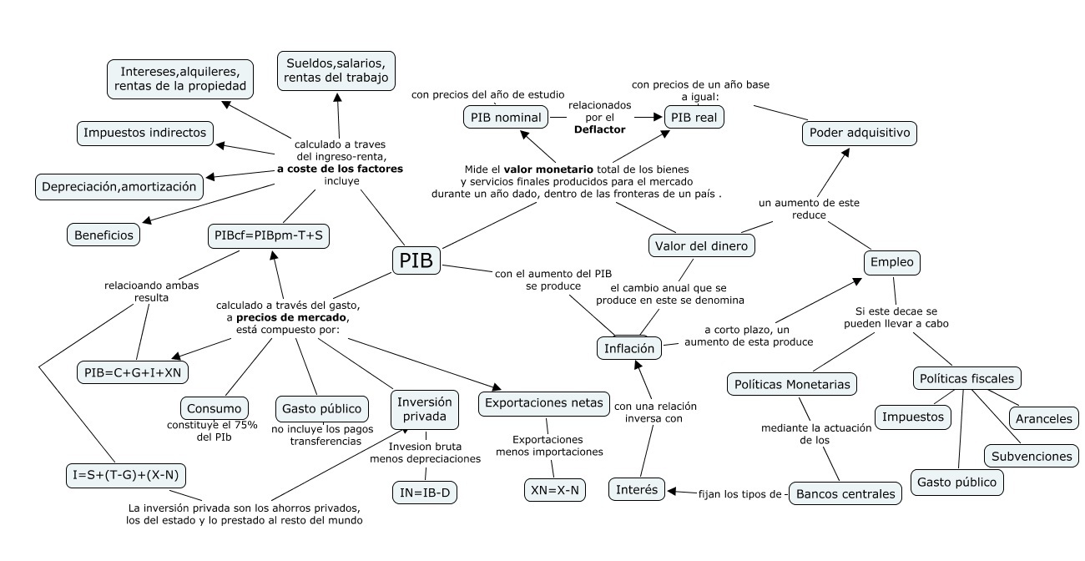
Mapa conceptual macroeconomía (IV)

Slide 25
2.1 Definiciones
  Variables macroeconómicas
  Inflación y desempleo. Conflicto 1
  Producción y consumo. Conflicto 2
Desempleo
  En el punto de equilibrio entre la demanda y la oferta de trabajo tiene lugar el pleno empleo.
  Paro involuntario: cuando los trabajadores son incapaces de encontrar empleo al salario de mercado vigente.
  Paro friccional o voluntario: surge por la rotación entre puestos de trabajo y la búsqueda de empleo.
  Paro estructural: se debe a desajustes entre la cualificación o la localización de la fuerza de trabajo y la requerida por el empleador.

Slide 26
2.1 Definiciones
Población y desempleo
  Población: conjunto de seres humanos que viven en un área determinada.
  Factor productivo trabajo: parte de la población que desarrolla las tareas productivas.
  Población activa: la que interviene en el proceso productivo (puede estar ocupada o parada).
  Población inactiva: la que realiza solo las funciones consuntivas (consumo): jubilados, estudiantes, personas dedicadas al hogar, incapacitados o sabáticos.

Slide 27
2.2 Efectos del desempleo
Económicos
Sociales
Reducción de la producción real: deficiente asignación de los recursos.
Disminución de la demanda: el nivel de pobreza aumenta con el desempleo.
Aumento del déficit público: aumentan los gastos por subsidio de desempleo.
Efectos psicológicos negativos: el trabajo como factor de autoestima y presentación social.
Discriminatorios: el desempleo varía según la raza, el sexo o la edad.

Slide 28
2.3 Políticas para reducir el desempleo
Políticas de demanda
Monetarias
Fiscales
Cambiarias
Políticas de oferta
Reducción de la tasa natural de paro
Disminución del margen de precios de las empresas
Elevación de la productividad del trabajador
Mejoras tecnológicas
Flexibilidad regional en precios y salarios
Aumento de la renta potencial

Slide 29
2.4 Inflación
Inflación de demanda
Se produce un aumento del PIB de equilibrio y una subida del nivel general de precios cuando:
Aumenta el gasto público.
Inflación de costes
Inflación imprevista
Aumenta la inversión.
Aumenta el consumo autónomo.
Aumentan las exportaciones netas.
Aumenta la cantidad de dinero.
Disminuyen los impuestos.
Inflación esperada

Slide 30
2.4 Inflación
Inflación de demanda
Inflación de costes
Inflación imprevista
Inflación esperada
Se produce un aumento del PIB de equilibrio y una subida del nivel general de precios cuando:
Se reduce la producción.
Aumentan los costes unitarios de producción.
No se producen cambios tecnológicos.
Aumentan los precios de petróleo.
Ajustes a largo plazo de los costes de los factores.
Se producen catástrofes naturales.

Slide 31
2.4 Inflación
Inflación de demanda
Inflación de costes
Inflación imprevista
Inflación esperada
Cuando las instituciones se han adaptado para compensar los efectos de la inflación. Puede ser de dos tipos:
Costes en “suela de zapatos”: recursos despilfarrados cuanto la inflación anima a los individuos a reducir sus tendencias de dinero.
Costes de “menú”: costes de tener que modificar los precios a menudo.

Slide 32
2.4 Inflación
Inflación de demanda
Inflación de costes
Inflación imprevista
Inflación esperada
Puede ser de dos tipos:
Efectos de la inflación sobre la distribución de la renta y la riqueza: la inflación perjudica a aquellos individuos que reciben rentas fijas en términos nominales o que crecen menos que la inflación (jubilados, funcionarios, etc.).
Efectos sobre la asignación de los recursos productivos: la inflación produce efectos perturbadores al variar los precios relativos que dificultan la información.

Slide 33
2.5 Políticas macroeconómicas
Políticas de rentas
Políticas de demanda
Basadas en el sistema fiscal, intentan utilizar incentivos para reducir las tasas de inflación penalizando a las empresas que elevan los precios o los salarios rápidamente y mediante subvenciones a las que los elevan lentamente.
Políticas de oferta
Políticas de indicación

Slide 34
2.5 Políticas macroeconómicas
Políticas de rentas
Políticas de indiciación
Políticas de demanda
Consisten en ajustar automáticamente los pagos monetarios con objeto de evitar los efectos de la inflación.
Políticas de oferta

Slide 35
2.5 Políticas macroeconómicas
Políticas de rentas
Políticas de indicación
Políticas de demanda
Expansión monetaria, que origina una subida de precios sin alterar los tipos de interés. Aumentan los salarios nominales pero no los reales.
Expansión fiscal, como aumento del gasto público o disminución del tipo impositivo, que aumenta el tipo de interés y el nivel de precios y una caída de la inversión y el consumo. Implica una redistribución de gastos desde el sector privado hacia el sector público.
Políticas de oferta

Slide 36
2.5 Políticas macroeconómicas
Políticas de rentas
Políticas de indicación
Políticas de demanda
Políticas de oferta
Expansión de la oferta de trabajo, como reducción de impuestos indirectos o de las cotizaciones de la SS, aumenta el nivel de empleo de equilibrio y descienden los salarios reales.
Innovación tecnológica o incremento en el stock de capital, descienden el nivel de precios y el tipo de interés, aumenta la inversión y descienden los salarios nominales.

Slide 37
3.1 Crecimiento de la producción
  Variables macroeconómicas
  Inflación y desempleo. Conflicto 1
  Producción y consumo. Conflicto 2
  El crecimiento de la producción de equilibrio se denomina crecimiento efectivo y puede tener lugar tanto a corto como a largo plazo.
Largo plazo
Corto plazo
Viene determinado por los aumentos del stock de capital, el crecimiento de la población y las mejoras tecnológicas.
Viene determinado por los aumentos de la renta.

Slide 38
3.2 Fuentes del crecimiento
Aumento de la disponibilidad y la calidad del trabajo
Aumento de la dotación de capital físico
Mejora de la tecnología

Slide 39
3.2 Fuentes del crecimiento
Aumento de la disponibilidad y la calidad del trabajo
Según:
El número de trabajadores: natalidad, tasa de actividad laboral e inmigración de trabajadores.
El número de horas de trabajo: elección entre trabajo y ocio.
La cualificación de la mano de obra: formación y capacidades frente a salarios y condiciones laborales.

Slide 40
3.2 Fuentes del crecimiento
físico
Mejora de la tecnología
Conocimientos que el sistema productivo de un país tiene para producir. Implica:
Investigación: actividad por la que se crea nuevo conocimiento. Necesita de las patentes.
Desarrollo: proceso de adaptación del conocimiento a la producción. Genera riesgos.
Innovación: aplicación de los nuevos conocimientos a la producción. Genera progreso tecnológico.

Slide 41
3.2 Fuentes del crecimiento
Aumento de la dotación de capital físico
Capital productivo: maquinaria, bienes de equipo e instalaciones.
Infraestructuras básicas: comunicaciones terrestres, marítimas o aéreas, redes de suministro eléctrico, agua, saneamiento, telecomunicaciones, etc.

Slide 42
3.3 Repercusiones
Beneficios
Nivel de vida más elevado.
Mayores ingresos sin elevar los tipos impositivos.
Costes
La inversión exige ahorro, renuncia del consumo presente.
Consecuencias negativas:
Crecimiento sostenible
Crecimiento respetuoso con la conservación del medio ambiente.
Que no incurre en desequilibrios (inflación, déficit público o déficit exterior) progresivos.
Distribución más igualitaria de la renta a repartir.
Aumento del empleo.
Contaminación.
Agotamiento de ciertos recursos naturales.

Slide 43
3.4 Estado del bienestar
Def.: Conjunto de servicios sociales (pensiones, desempleo, sanidad, educación) que garantizan a los ciudadanos un nivel de subsistencia.
  Gasto social: educación, sanidad, desempleo, pensiones, etc.
  Política presupuestaria solvente a largo plazo
  Pacto de Estabilidad y Crecimiento de la UE: deuda máxima del 60% del PIB y déficit anual máximo del 3%.

Slide 44
3.5 Instituciones
Fondo Monetario Internacional (FMI)
Facilitar ayuda a corto plazo a los países miembros para superar problemas derivados de los desequilibrios en sus Balanzas de Pagos.
Banco Mundial (BM)
Conceder préstamos a largo plazo para ayudar a los países a poner en marcha programas de desarrollo.
Creados en 1944, dentro del contexto de los acuerdos de Bretton Woods

Slide 45
MACROECONOMÍA
Prof. Dr. David Díaz Gutiérrez
Prof. Dr. José Ignacio Parra Santiago
Máster INO, 1er Curso
E. T. S. de Ingenieros Navales
(Universidad Politécnica de Madrid)

